Slide 1
INFLUENCER MARKETING

Slide 2
L'influencer marketing
Quando propongono un contenuto a una community, le aziende e i content provider spesso tentano di rivolgersi agli influencer.

Slide 3
La categoria degli influencer può essere suddivisa nei seguenti gruppi:
﻿﻿Micro-influencer: 50-25.000 follower.
﻿﻿Macro-influencer: 25.001-100.000 follower.
﻿﻿Mega-influencer: 100.001-500.000 follower.
﻿﻿Celebrity-influencer: oltre 500.000 follower.

Slide 4
Un influencer è un individuo che partecipa proattivamente a discussioni con gli altri membri della community e con i consumatori per diffondere contenuti.
Per le piccole e medie imprese è molto importante lavorare con i micro-influencer, individui che operano in questo gruppo specifico e che sono molto competenti, appassionati e onesti.

Slide 5
Lo smartphone marketing globale
Smartphone marketing e mobile marketing dovrebbero essere inquadrati nel mobile business e nel mobile commérce.
Il mobile business, nato dai recenti sviluppi dell'IT,
si riferisce al nuovo modello di distribuzione della comunicazione e dell'informazione creato dalla convergenza delle telecomunicazioni e di Internet.

Slide 6
Le continue innovazioni hanno portato anche alla creazione di smartphone in grado di utilizzare il codice a barre dei prodotti per ottenere informazioni circa questi ultimi, capaci di fungere anche da borsellini elettronici, da carte prepagate per piccoli acquisti e da lettori di carte di credito e di debito.

Slide 7
Vantaggi del mobile marketing
L'avvento del mobile marketing dovrebbe portare diversi vantaggi ai consumatori, agli intermediari commerciali e alle compagnie di telecomunicazioni. Come per ogni tecnologia, ci saranno vantaggi che adesso non siamo nemmeno in grado di immaginare.

Slide 8
L'app marketing globale
Le app per dispositivi mobili possono essere classificate come app per il mobile commerce e app per servizi mobile a valore aggiunto
Mobile commerce: in questo caso le app hanno fondamentalmente la funzione di vendere prodotti o servizi.

Slide 9
Servizi mobile a valore aggiunto: in questo caso le app offrono servizi che non sono collegati direttamente alle vendite, ma sono progettati per aiutare i consumatori a risolvere problemi o prendere decisioni. Un'app di questo genere arricchisce la customer experience complessiva di un prodotto.

Slide 10
Nella gamma che va dal mobile commerce ai servizi mobile a valore aggiunto, molte app offrono servizi "on the go" integrati con tecnologie basate sulla localizzazione dell'utente.
Le aziende usano la tecnologia sia per georeferenziare, sia per fare il cosiddetto "reverse geocoding", così da generare localizzazioni accurate.

Slide 11
Per cloud computing si intende la conservazione e l'accesso a dati e programmi su Internet anziché sul disco fisso di un personal computer. Il termine "cloud" è una metafora per
"Internet».
Le innovazioni introdotte dal cloud computing sono dovute alla sua capacità di far condividere risorse informative in modalità self-ser-vice, con una bassa interazione da parte dell'Internet service provider.

Slide 12
Le innovazioni introdotte dal cloud computing sono dovute alla sua capacità di far condividere risorse informative in modalità self-ser-vice, con una bassa interazione da parte dell'Internet service provider.

Slide 13
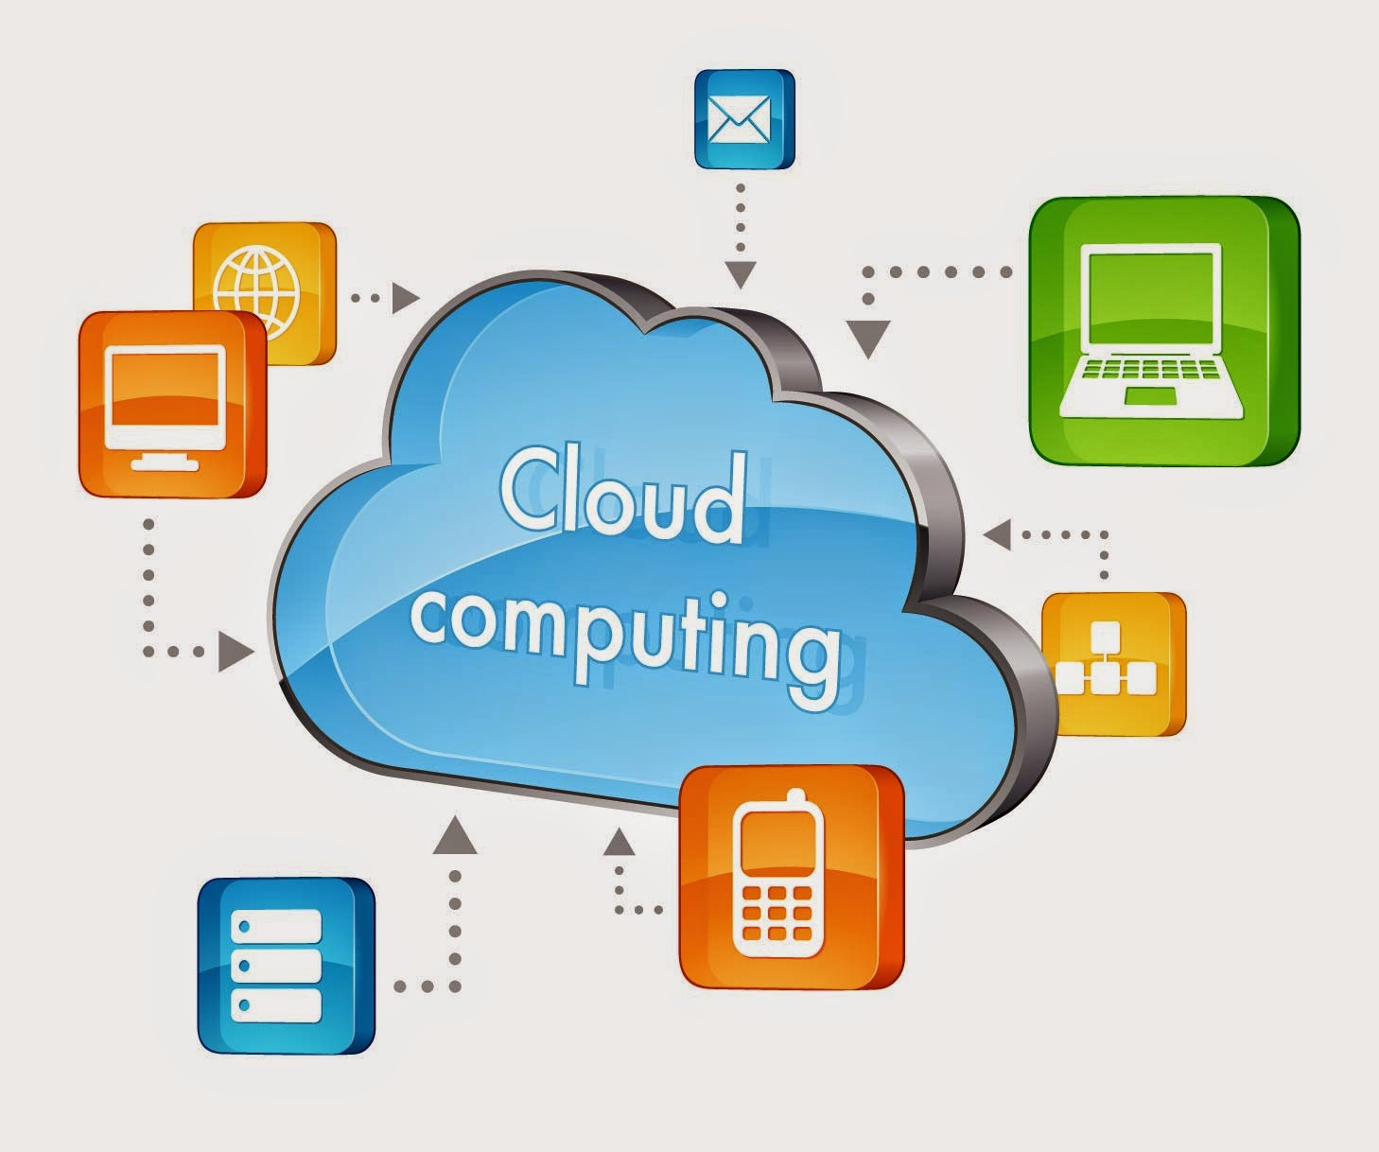
Per i consumatori, la possibilità di accedere all'informazione in ogni momento e da ogni posizione geografica ha portato a un maggiore accesso a informazioni commerciali prima costose e difficili da ottenere.
Il cloud computing fornisce ai marketer internazionali un accesso globale a risorse di elaborazione dati che possono essere riconfigurate in una prospettiva internazionale.

Slide 14
Il cloud computing è un modello di infrastruttura di elaborazione che consente la distribuzione di software-as-a-service (Saas). L'interesse per il cloud computing è cresciuto perché questo consente alle aziende di ridurre costi come quelli relativi a royalty o licenze d'uso, investimenti in infrastrutture hardware e altri costi operativi.

